Slide 1
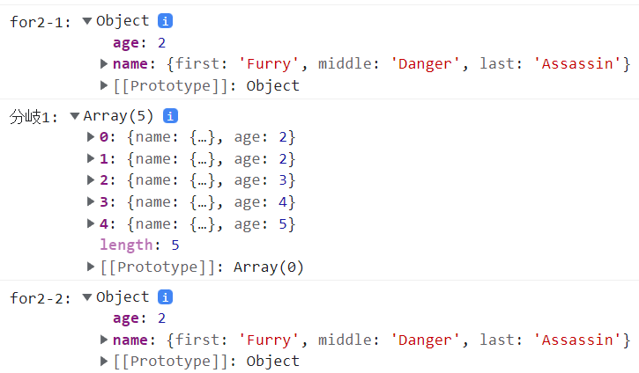
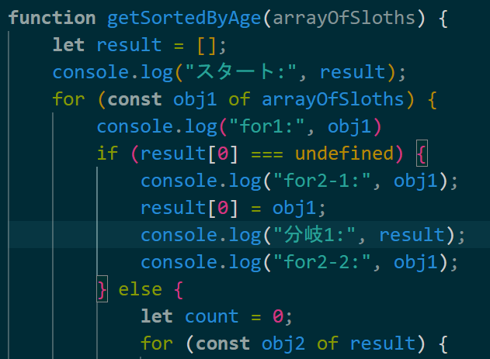
①課題
Week2 Thursday Lesson 9 応用演習 ナマケモノタイム２
引数 ：要素にオブジェクトを持つ配列
返り値：与えられたすべてのナマケモノを若い順(ageの昇順) に並び替えた新たな配列。
同じ年齢(age) の場合は、元の順番のままにする。
作成・実行 ⇒ “Test FAILED. Keep trying!” （actualに正しい配列が入っていない）
⇒ console.log()を使って不具合を調査
空の配列に要素を一つ追加すると大量の要素が追加

Slide 2
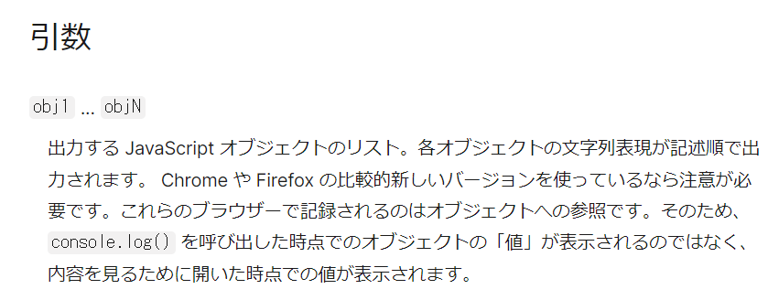
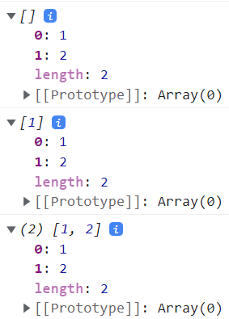
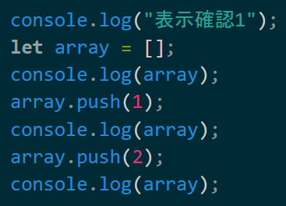
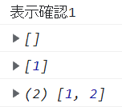
②原因
＃helpに相談！！ ⇒ console.logの仕様で正しくない結果が表示されていると判明
全ての中身が同じ
コンソール
表示結果
▲
を開く
Console.logの仕様により、オブジェクトの最終結果のみ表示

Slide 3
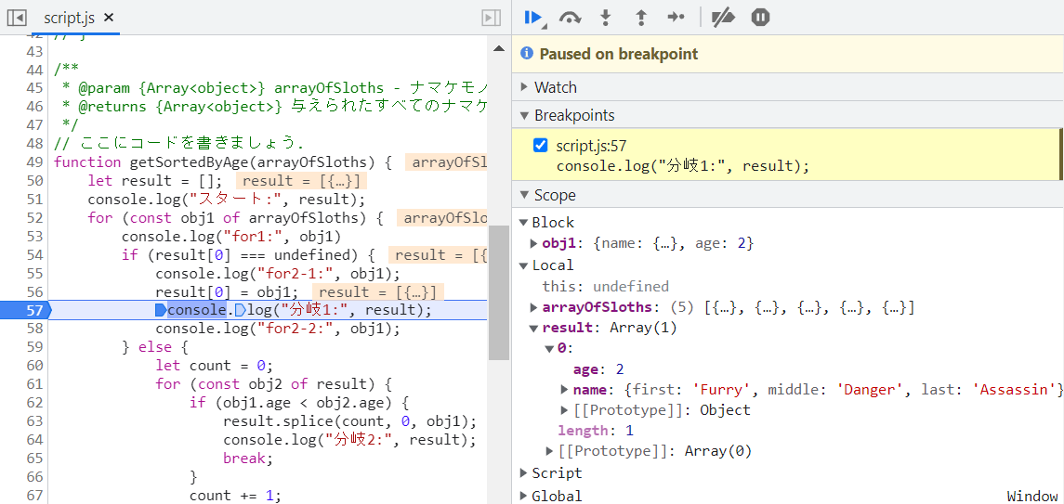
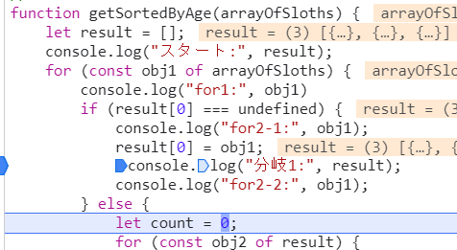
③対応策
Chrome：developer tool の sourcesタブの × ブレークポイント の活用
+αの気づき
ブレークポイント設定
一旦停止
1行ずつ実行することで
イメージ通りの分岐に
進んでいるかを簡単に確認
正しく入力されていることを確認
sourcesタブのブレークポイントを活動し、実態を正しく把握

